Slide 1

NAVs bedriftsundersøkelse 2022
Resultater Troms og Finnmark

Slide 2

NAVs bedriftsundersøkelse
Årlig undersøkelse som kartlegger etterspørselssiden av arbeidsmarkedet
11 000 offentlige og private virksomheter
792 bedrifter besvarte undersøkelsen i Troms og Finnmark

Slide 3

Hva får vi svar på gjennom bedriftsundersøkelsen?
Virksomhetens forventninger til sysselsettingsutvikling de neste 12 månedene
Andelen virksomheter som har hatt rekrutteringsproblemer
Den estimerte mangelen på arbeidskraft

Slide 4
Sysselsettingsforventninger

Slide 5
NAVs SYSSELSETTINGSBAROMETER (%)
Hvor mange ansatte venter dere å ha om ett år?
Notes:
På spørsmål om kor mange ansatte venter dere å ha om ett år, svarte:

Slide 6
NAVs sysselsettingsbarometer fordelt på fylker
Fylke | Nedgang | Uendret | Økning | Nettoandel
1 Øst-viken | 9 % | 63 % | 28 % | 19 %
2 Vest-viken | 10 % | 64 % | 26 % | 16 %
3 Oslo | 9 % | 57 % | 35 % | 26 %
4 Innlandet | 8 % | 66 % | 26 % | 18 %
5 Vestfold og Telemark | 8 % | 63 % | 30 % | 22 %
6 Agder | 8 % | 64 % | 28 % | 20 %
7 Rogaland | 11 % | 63 % | 27 % | 16 %
8 Vestland | 8 % | 63 % | 29 % | 21 %
9 Møre og Romsdal | 9 % | 64 % | 27 % | 18 %
10 Trøndelag | 7 % | 60 % | 33 % | 26 %
11 Nordland | 10 % | 60 % | 30 % | 20 %
12 Troms og Finnmark | 9 % | 65 % | 27 % | 18 %
Landet | 9 % | 60 % | 31 % | 22 %
Notes:
Nettoandel er lik Andel som forventer flere ansatte minus de som forventer færre ansatte = nettoandel
nedre sjikt med 18 %, vest-viken og Rogaland ligger under med 16%. I fjor var nettoandelen i fylket 13% og høyeste for landet 19%

Slide 7
NAVs sysselsettingsbarometer fordelt på næringer
Næring | Nedgang | Samme | Økning | Nettoandel
I alt | 8,7 % | 64,6 % | 26,7 % | 18 %
Petroleum og kjemiske prod. |  |  | 100 % | 100 %
Informasjon og kommunikasjon | 8 % | 23 % | 69 % | 62 %
Prod. av maskiner og utstyr |  | 43 % | 57 % | 57 %
Overnattings- og serveringsvirksomhet | 2 % | 43 % | 55 % | 52 %
Bergverksdrift og utvinning |  | 50 % | 50 % | 50 %
Trevarer |  | 50 % | 50 % | 50 %
Finansierings- og forsikringsvirksomhet |  | 50 % | 50 % | 50 %
Prod. av annen industri |  | 67 % | 33 % | 33 %
Industri, samlet | 6 % | 59 % | 35 % | 29 %
Bygge- og anleggsvirksomhet | 8 % | 55 % | 37 % | 29 %
Eiendomsdrift, forretningsmessig og faglig tjenesteyting | 6 % | 65 % | 30 % | 24 %
Helse- og sosialtjeneste | 7 % | 65 % | 28 % | 21 %
Elektrisitet, vann og renovasjon |  | 80 % | 20 % | 20 %
Nærings- og nytelsemidler | 8 % | 67 % | 25 % | 17 %
Personlig tjenesteyting | 11 % | 66 % | 23 % | 13 %
Varehandel, motorvognreparasjoner | 6 % | 81 % | 14 % | 8 %
Offentlig forvaltning | 18 % | 56 % | 26 % | 8 %
Jordbruk, skogbruk og fiske | 9 % | 75 % | 16 % | 6 %
Transport og lagring | 15 % | 65 % | 20 % | 4 %
Tekstil- og lærvarer |  | 100 % |  | 0 %
Treforedling og grafisk prod. |  | 100 % |  | 0 %
Prod. av metallvarer |  | 100 % |  | 0 %
Undervisning | 29 % | 58 % | 13 % | -16 %

Slide 8
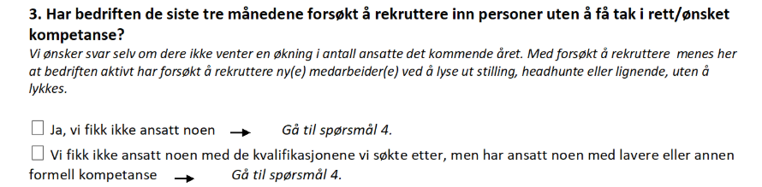
Rekrutteringsproblemer

Slide 9
Størst rekrutteringsproblem i Troms og Finnmark og Oslo
Notes:
her inkluderes andelen som rapportere at de ikke fikk ansatt noen og de som ansatte noen med lavere eller ingen formell kompetanse. 31% bedriften i troms og finnmark rapporterte problemer med rekrutering de siste 3 månedene, Nordland e like bak med 30% av bedriftan som rapportere rekrutteringsproblemer.

Slide 10
Oslo sliter mest med å finne noen å ansette
Troms og Finnmark ansetter flest med lavere kompetanse

Slide 11
Helse- og sosialtjenester sliter mest med rekruttering

Slide 12
Estimert mangel på arbeidskraft
Notes:
De bedriften som svarer at de hadde hatt rekrutteringsproblemer ble spurt om å oppgi hvor mange stillinger og personer det gjaldt, og innenfor hvilke yrker.

Slide 13
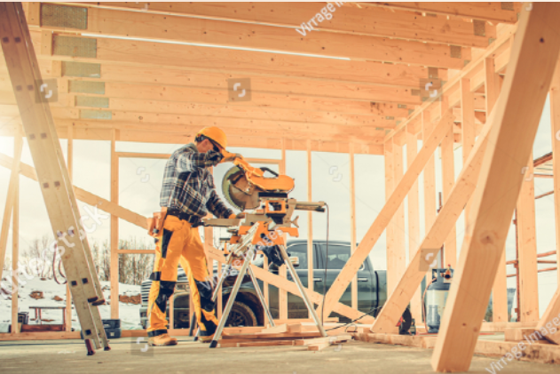



Bedriftene i Troms og Finnmark kunne ansatt
3992
flere i 2022 om de fikk tak i personer med
riktig kompetanse
Kilde: NAVs bedriftsundersøkelser
Notes:
Svært stor mangel på arbeidskraft 1.kvartal gir en beregnet mangel på 3992 personer i 2022.
12 Troms og Finnmark 3992 (nedre: 3272 øvre:4716) Standard avvik 387
2021: Estimert mangel 4269 (mye større konfidens intervall)
Estimert mangel 95 % nedre 95 % øvre grense Standard-avvik
12 Troms og Finnmark 4269 3020 6259 786

Slide 14
Størst mangel på arbeidskraft innen helse- og sosial og bygge- og anleggsvirksomhet
Estimert mangel på arbeidskraft fordelt på næringer. Næringer med mangel 17 eller mer. Troms og Finnmark.
Antall stillinger der bedriften ikke har fått ansatt noen eller bedriften har måttet ansette personer med lavere eller andre kvalifikasjoner enn det ble søkt etter
Kilde:
NAVs bedriftsundersøkelse 2022
Notes:
Fordelt på næring er det størst mangel innen helse og sosial, bygg og anlegg

Slide 15
Tre av de fem mest etterspurte enkeltyrkene er innen helse
Estimert mangel på arbeidskraft fordelt på yrker. Yrker med mangel 50 eller mer. Troms og Finnmark.
Antall stillinger der bedriften ikke har fått ansatt noen eller bedriften har måttet ansette personer med lavere eller andre kvalifikasjoner enn det ble søkt etter
Kilde: NAVs bedriftsundersøkelse 2022

Slide 16
Yrker med rekrutteringsproblemer
I alt 71 yrker har rekrutteringsbehov på 25 medarbeidere eller mer (avrundet til nærmeste 25)

Slide 17
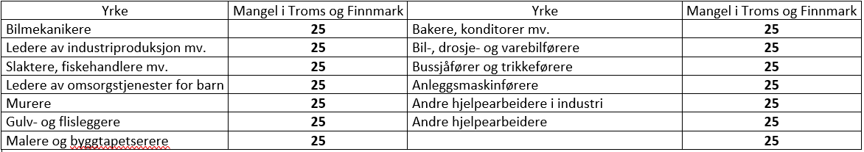
Yrker med rekrutteringsproblemer forts.

Slide 18
Oppsummering
Svært mange virksomheter har planer om å øke bemanningen
Svært få arbeidssøkere
Betydelig mangel på arbeidskraft
Problem for virksomhetene – mulighet for de som står utenfor?

